Slide 1
5. sz. segédanyag
A feladatmegosztásos csoportmunka ellenőrzése

Slide 2
MELLÉKSZENTÉLYEK TERÜLETE

Slide 3
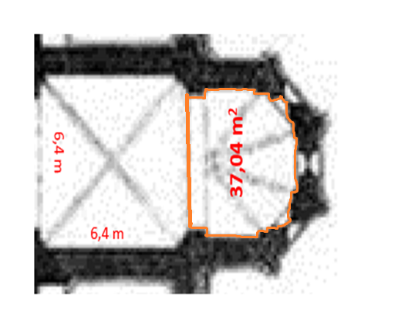
FŐSZENTÉLY TERÜLETE
Négyzet területe:
a = 6,4 m
T = a · a = a² = 6,4 · 6,4 = 40,96 m²
A teljes főszentély területe: 40,96 + 37,07 = 78 m²

Slide 4
FŐHAJÓ TERÜLETE:
Téglalap területe:
a = 17,9 m b = 14,3 m
T = a · b = 17,9 · 14,3 = 255,97 m²

Slide 5
KERESZTHAJÓ TERÜLETE:
Téglalap területe:
a = 23,5 m b = 5,2 m
T = a · b = 23,5 · 5,2 = 122,2 m²

Slide 6
AZ ÓCSAI REFORMÁTUS TEMPLOM ALAPTERÜLETE:
Az alapterület kiszámítása:
2 · (18,85 m² + 10,08 m²) + 78 m² + 255,97 m² + 122,2 m² =
= 2 · 28,93 + 78 + 255,97 + 122,2 = 57,86 + 78 + 255,97 + 122,2 = 514,03 m²
Notes:
Forrás: http://www.sulinet.hu/oroksegtar/data/telepulesek_ertekei/100_falu/Ocsa/pages/019_a_loszpincektol.htm

